Slide 1


ИСПОЛНЯВШИХ СЛУЖЕБНЫЙ ДОЛГ ЗА ПРЕДЕЛАМИ ОТЕЧЕСТВА
ДЕНЬ ПАМЯТИ О РОССИЯНАХ
ПРЕЗЕНТАЦИЮ ПОДГОТОВИЛ МЕТОДИСТ: КОШЕЛЕВ Г.Э.

Slide 2
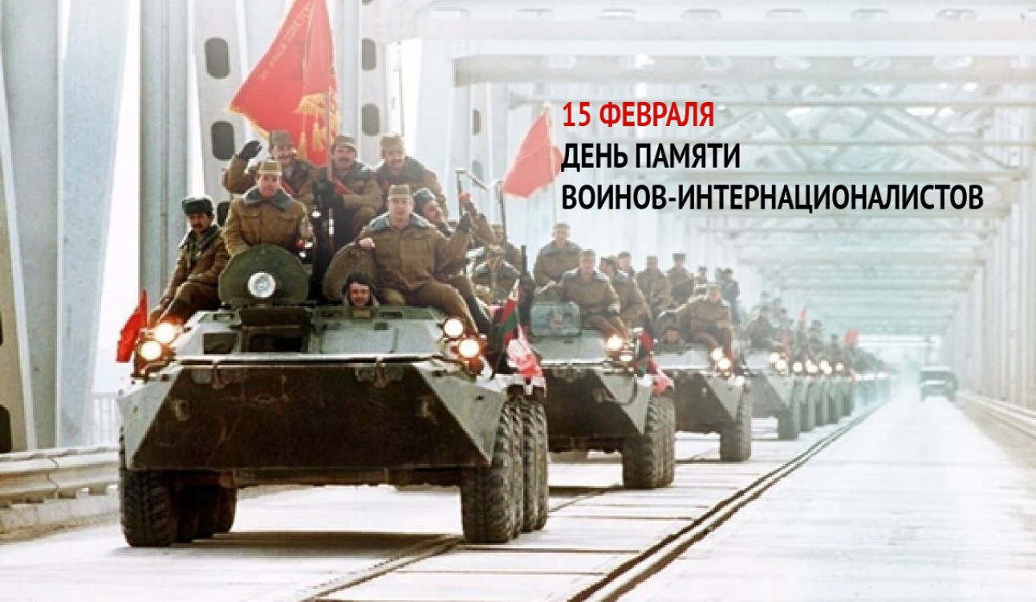
15 февраля официально отмечается в России как День памяти о россиянах, исполнявших служебный долг за пределами Отечества. Долгое время ветераны-афганцы праздновали 15 февраля в своем кругу, собираясь и вспоминая погибших товарищей, навещая живых сослуживцев. Лишь в 2010 г. были внесены изменения в законодательство, придавшие этой дате официальный статус.

Slide 3
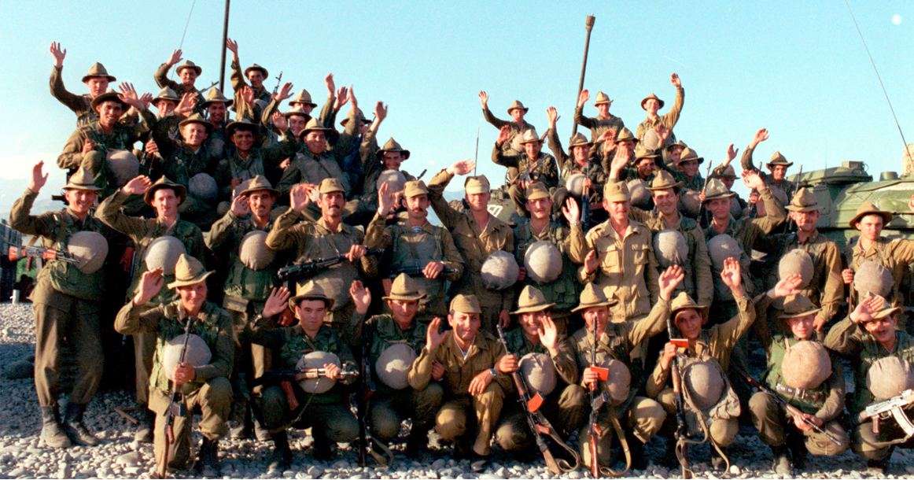
Боевые действия, длившиеся с 1979 по 1989 год, в историографии определяются присутствием на территории Афганистана ограниченного контингента Вооруженных Сил СССР. Но началом всего конфликта надо считать 1973 год, когда в Афганистане был свергнут король Захир-шах. Власть перешла к режиму Мухаммеда Дауда, а в 1978 году произошла Саурская (Апрельская) революция, и новой властью стала Народно-демократическая партия Афганистана (НДПА), провозгласившая Демократическую Республику Афганистан.

Slide 4
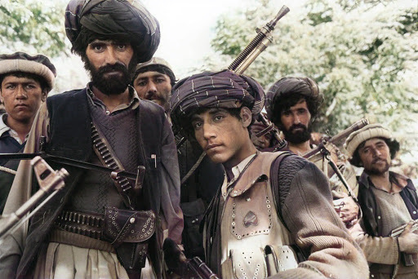
Руководителем НДПА являлся Нур Мохаммад Тараки. Его реформы были крайне непопулярными в стране, где традиционно большинство составляли сельские жители. Всякое инакомыслие жестоко подавлялось. За время своего правления он арестовал тысячи людей, часть из которых были казнены.
Главным оппонентом социалистического правительства стали радикальные исламисты, объявившие ему священную войну (джихад). Были организованы отряды моджахедов, которые в дальнейшем стали главной противоборствующей силой – с ней и сражалась Советская армия.

Slide 5
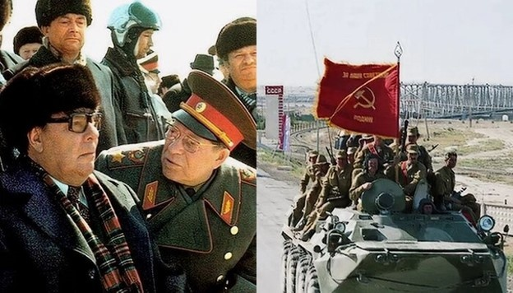
Сразу после прихода к власти правительство столкнулось с начавшимися вооруженными мятежами, организуемыми исламистами. Справиться с создавшейся ситуацией афганское руководство не смогло и обратилось за помощью к Москве.
Вопрос о помощи Афганистану был рассмотрен в Кремле 19 марта 1979 года. Леонид Брежнев и другие члены Политбюро выступили против вооруженного вмешательства. Но со временем ситуация у границ СССР ухудшалась, и мнение кардинально изменилось.

Slide 6
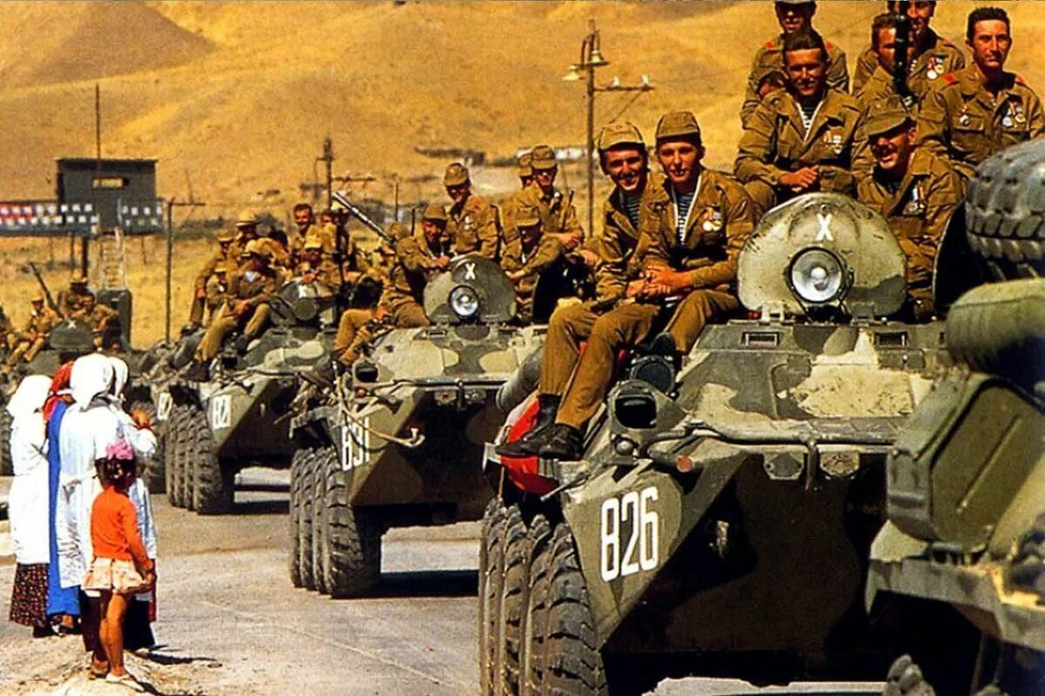
1-й этап: декабрь 1979 – февраль 1980 года. Введение в Афганистан 40-й советской армии, размещение по гарнизонам, организация охраны стратегических объектов и мест дислокации.
2-й этап: март 1980 – апрель 1985 года. Проведение активных широкомасштабных боевых действий. Реорганизация и укрепление вооруженных сил ДРА.

Slide 7
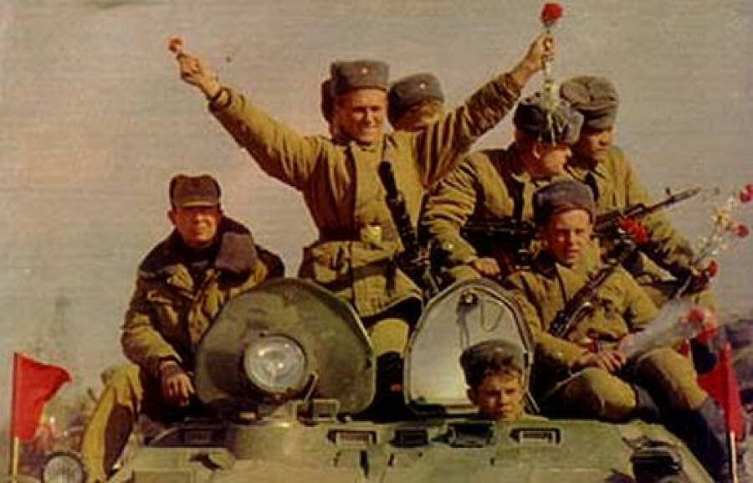
3-й этап: май 1985 – декабрь 1986 года. Сокращение активных боевых действий и переход к поддержке действий афганских правительственных войск. Помощь оказывалась авиацией и саперными подразделениями. Организация противодействия доставке оружия и боеприпасов из-за рубежа. Были выведены на Родину шесть полков.
4-й этап: январь 1987 – февраль 1989 года. Помощь афганскому руководству в проведении политики национального примирения. Продолжение поддержки боевых действий, проводимых правительственными войсками. Подготовка к выводу советских войск.

Slide 8
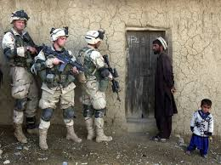
Большую помощь в поддержке контрреволюции в Афганистане оказали Соединенные Штаты Америки. Именно они были инициаторами и организаторами многих международных протестов против Советского Союза.
Еще в 1980 году была организована Исламская конференция, на которой 34 министра иностранных дел требовали немедленного вывода советских войск из Афганистана. С подачи США Генеральная Ассамблея ООН приняла резолюцию с протестом против советского вмешательства. Американский президент Д. Картер выступил за бойкот московской Олимпиады 1980 года.

Slide 9
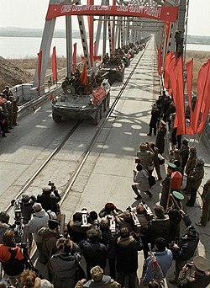
За все время боевых действий в Афганистане в ней приняло участие 525,5 тысяч солдат и офицеров Советской Армии, 95 тысяч военнослужащих и сотрудников пограничных войск КГБ и органов государственной безопасности, внутренних войск МВД и милиции. Прошли через боевые действия в Афганистане и около 21 тысячи гражданских служащих.
По официальным данным, война в Афганистане стоила советскому народу 15 052 погибших, 53 753 раненых, 417 пропавших без вести. Совсем молодые ребята гибли в далеких афганских горах, возвращались домой с тяжелейшими ранениями.

Slide 10
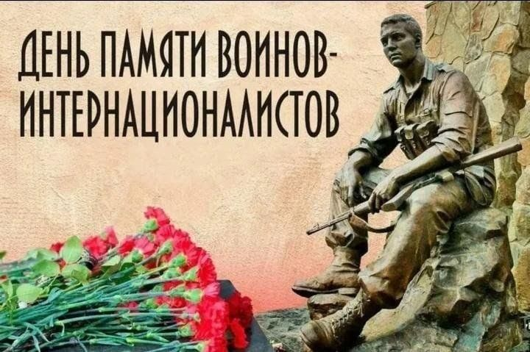
15 февраля вспоминают не только ветеранов войны в Афганистане, но и других российских военнослужащих, принимавших участие в более чем 30 войнах и вооруженных конфликтах за пределами страны.
Таким образом, эта дата введена в знак памяти о россиянах, проявивших самоотверженность и преданность Родине в период участия в боевых действиях за пределами страны после Второй мировой войны, выполняя взятые СССР и РФ международные обязательства по оказанию военной помощи дружественным странам.

